Slide 1
FICHA DE INVENTARIO DE BIENES CULTURALES INMUEBLES
ESTACIONES DEL FERROCARRIL. ACTUALIZACIÓN 2016
GRUPO DE INVESTIGACIÓN Y DOCUMENTACIÓN
CÓDIGO | Incluir el código que genera el SIPA
DEPARTAMENTO | Acorde con el nombre del DANE
MUNICIPIO | Acorde con el nombre del DANE
INMUEBLE | Nombre con el que se registra el inmueble
REGISTRO FOTOGRÁFICO
Incluir entre 6 y 12 fotos
Es necesario numerar las fotos y
ubicarlas en el esquema del plano
Esquema
Planta y
referencia de fotos
Responsables | indicar los nombres de quienes realizaron la visita | Autor | indicar el nombre de quien realizó la fotos. | Fecha | MES, AÑO

Slide 2
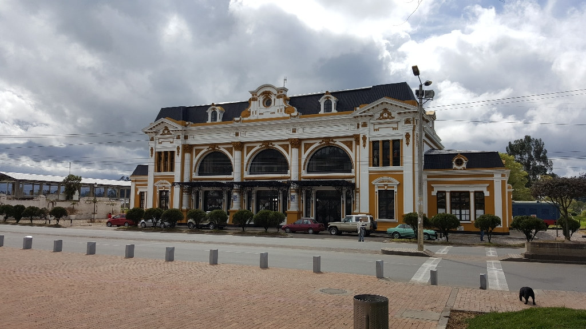
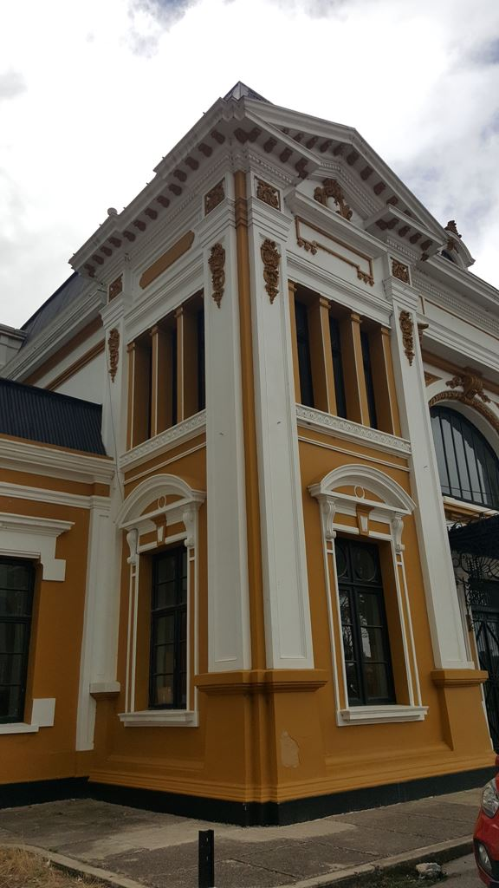
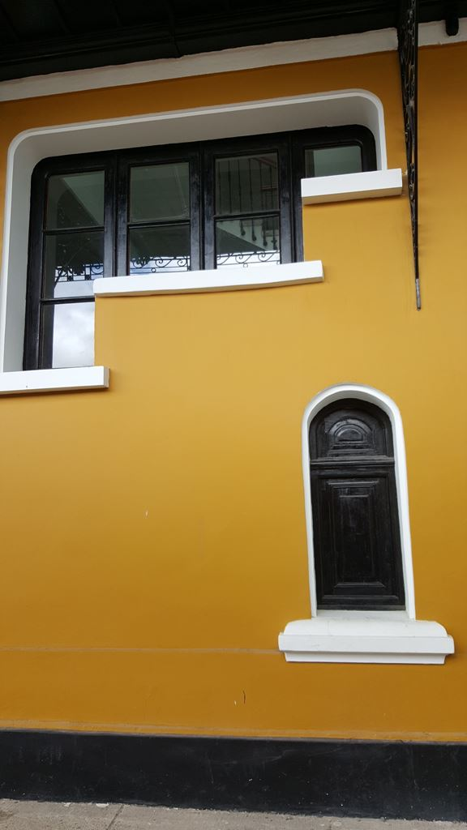
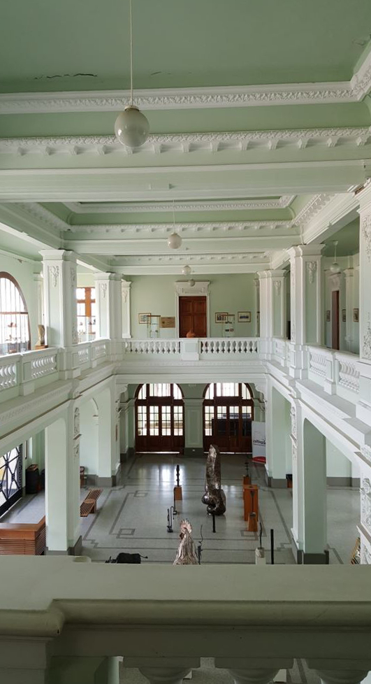
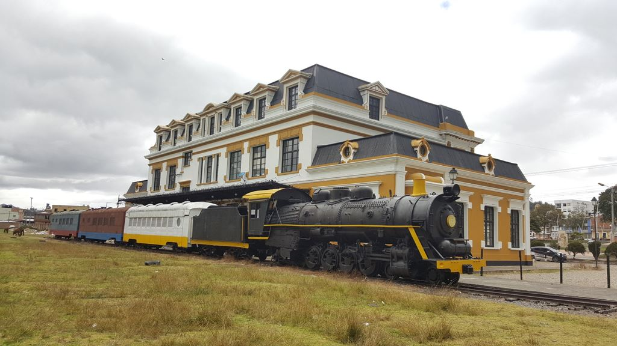
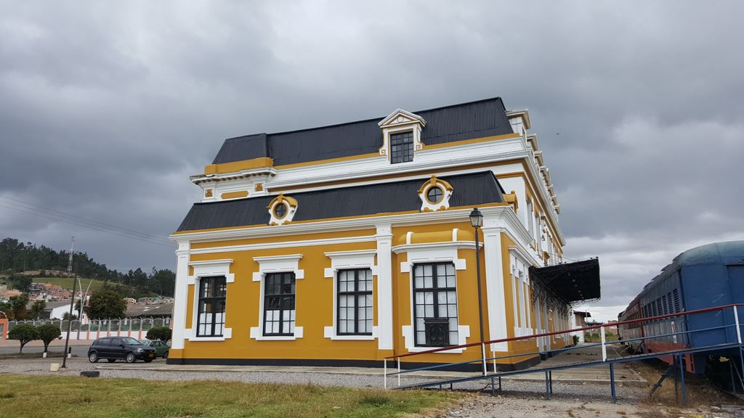
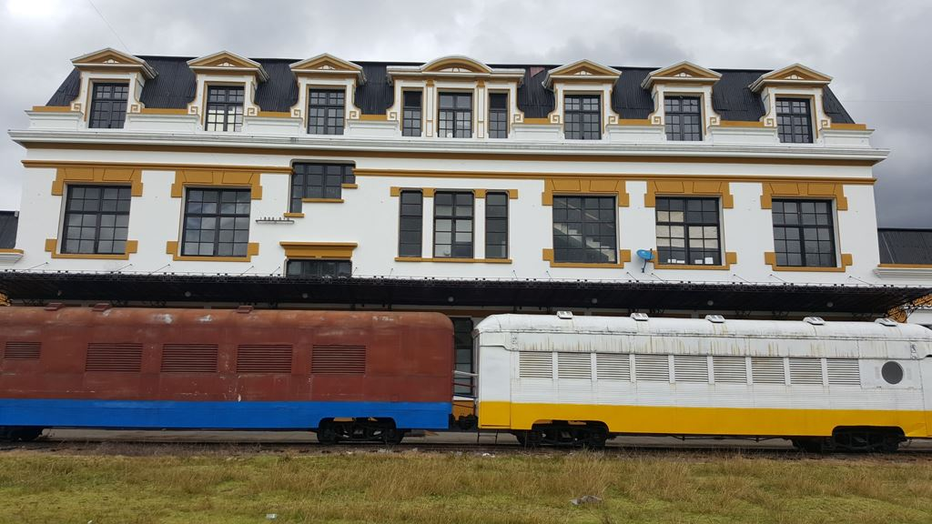
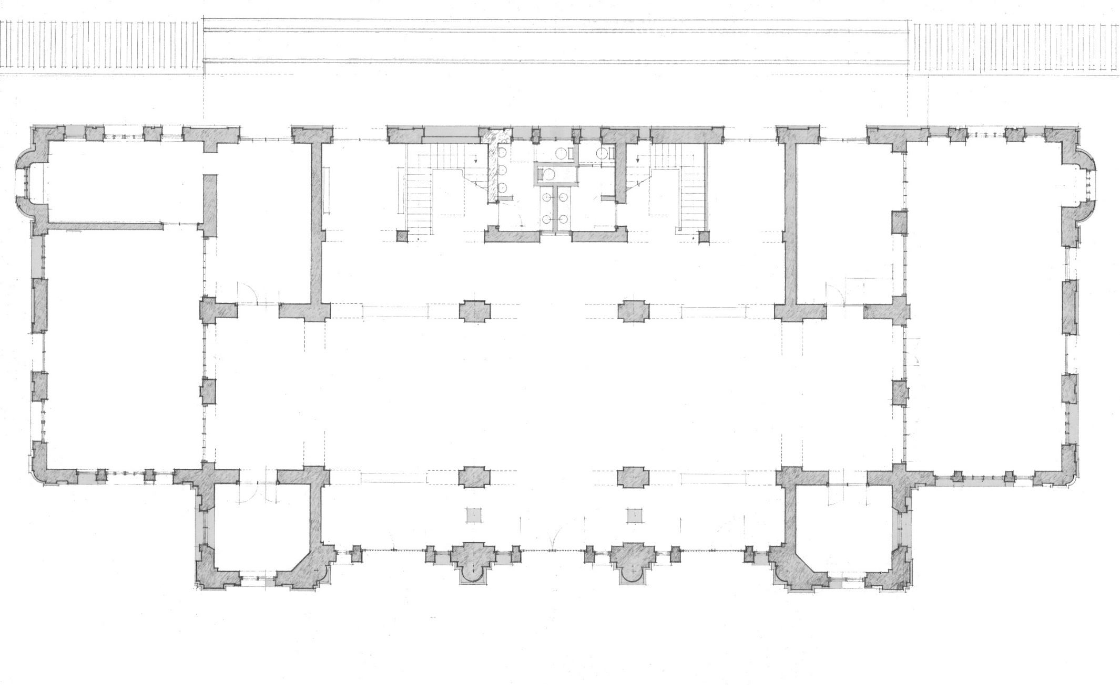
FICHA DE INVENTARIO DE BIENES CULTURALES INMUEBLES
ESTACIONES DEL FERROCARRIL. ACTUALIZACIÓN 2016
GRUPO DE INVESTIGACIÓN Y DOCUMENTACIÓN
CÓDIGO | 01-01-01-08-15-176-000001
DEPARTAMENTO | Boyacá
MUNICIPIO | Chiquinquirá
INMUEBLE | Estación del ferrocarril de Chiquinquirá
REGISTRO FOTOGRÁFICO
EJEMPLO DE
DILIGENCIAMIENTO
1
4
5
6
2
2
7
5
3
6
4
3
7
1
Responsables | Arqs. Ana Marcela Castro González, Diana Marcela Camelo Pinilla | Autor | Diana Marcela Camelo Pinilla | Fecha | Agosto de 2016

